Slide 1
Научно - техническая революция

Slide 2
Научно - техническая революция
Коренной качественный переворот в производительных силах человечества, основанный на превращении науки в непосредственную силу общества.

Slide 3
Характерные черты НТР
Универсальность
Ускорение научно-технических преобразований
Рост требований к квалификации работников
Военно - технический характер

Slide 4
Универсальность и всеохватность
Преобразует все отрасли и
сферы деятельности человека:
Характер труда;
Быт человека;
Культуру;
Психологию людей.
Символы современной НТР:
ЭВМ, интернет, космос, АЭС, ТV

Slide 5
Чрезвычайное ускорение
научно-технических преобразований
Резкое сокращение времени между научным открытием и его внедрением в производство
Быстрый моральный износ продукции
Постоянное обновление продукции

Slide 6
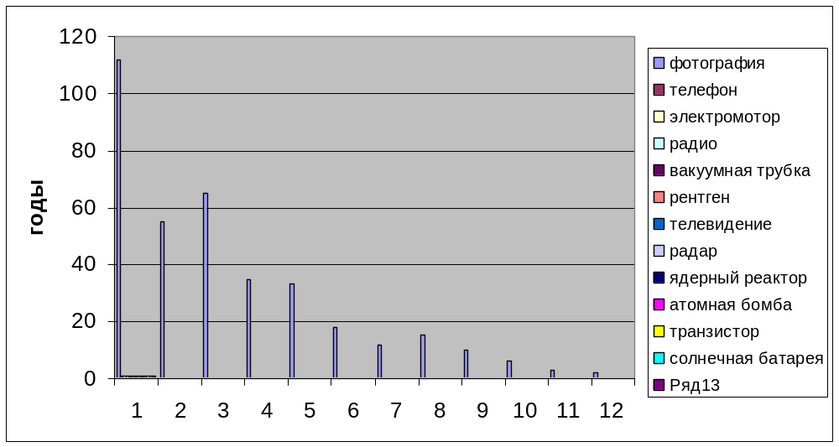
Время внедрения открытий

Slide 7
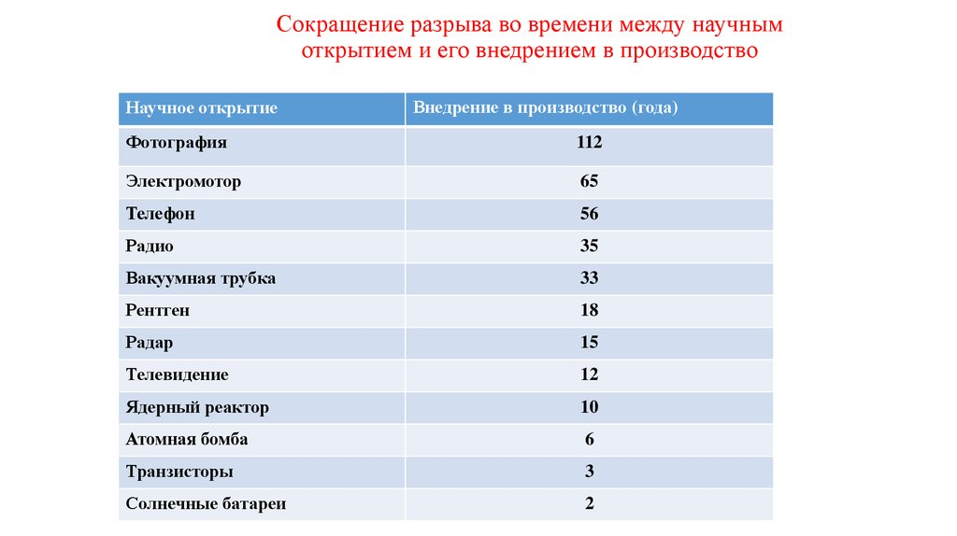

Slide 8



Интеллектуализация
Возросли требования к уровню квалификации
Трудовых ресурсов
Во всех сферах деятельности
Человека возросла доля умственного труда

Slide 9
Структура НТР
Наука:
а) комплекс
знаний
б) сфера
деятельности
Техника
и
технология
НТР
Управление
Производство

Slide 10
Наука
Рост наукоёмкости
Система
знаний
Вид труда
Человеческой
деятельности
Познавательно-
теоретическая
Функции
науки
Прикладная
(конструктивная)
Культурно-
просветительская

Slide 11
Наука
90% научных работников, когда – либо живших на Земле, - наши современники
Научных работников в мире 5 – 6 млн. человек
Затраты на науку в развитых странах составляют 2 – 3% ВВП, а в развивающихся 0,5%.
Возникновение технополисов.
Рост наукоемкости производства, появление новейших отраслей.

Slide 12
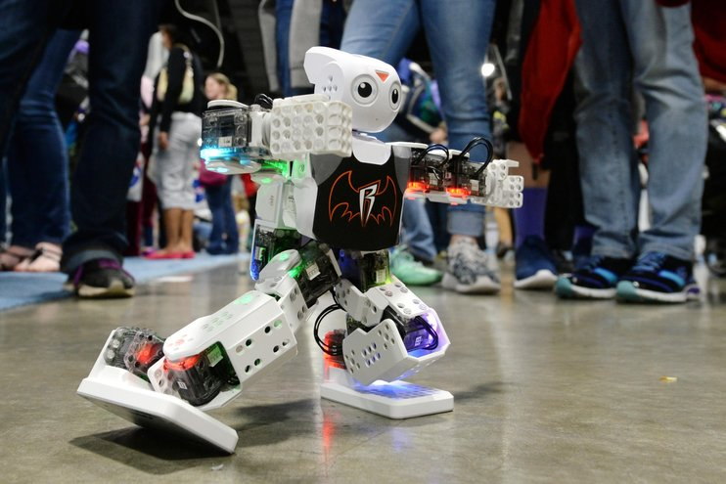
Расходы на науку
1. США: $511,1 млрд
По соотношению затрат на науку в валовом внутреннем продукте (ВВП) США занимают 11-е место – 2,74%.
По величине затрат на исследования и разработки в расчете на одного исследователя США занимают 2-е место - $359,9 тыс.
В 2016 г. численность исследователей (в эквиваленте полной занятости) составила 1 млн 380 тыс. человек.

Slide 13
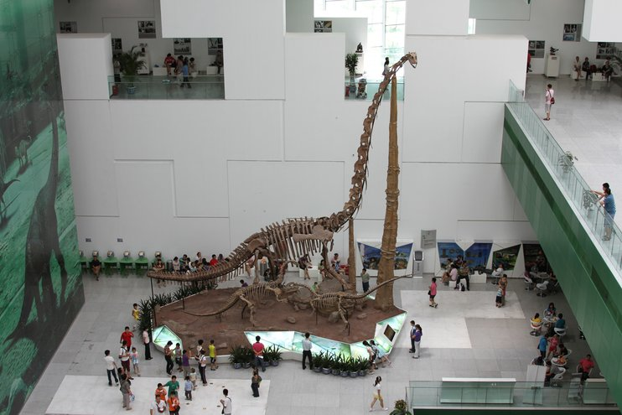
2. Китай: $451,2 млрд
По соотношению затрат на науку в валовом внутреннем продукте (ВВП) Китай занимает 15-е место – 2,12%.
По величине затрат на исследования и разработки в расчете на одного исследователя Китай занимает 8-е место - $266,6 тыс.
В 2016 г. численность исследователей (в эквиваленте полной занятости) составила 1 млн 692,2 тыс. человек.

Slide 14

3. Япония: $168,6 млрд
В 2016 г. численность исследователей (в эквиваленте полной занятости) составила 665,6 тыс. человек.
Япония — одна из стран-лидеров мировой научной мысли. Страна имеет стабильно высокие позиции в самых разнообразных областях, среди которых высокие технологии и автомобилестроение, энергосбережение и робототехника, медицина и исследования космоса.

Slide 15
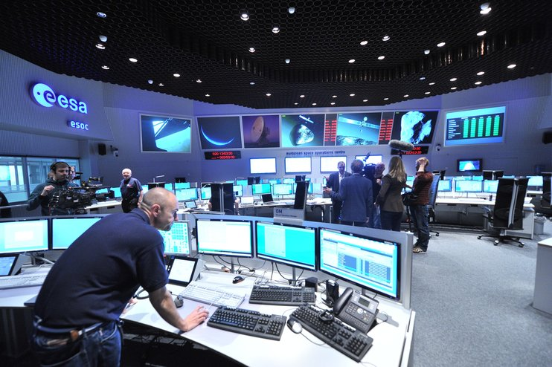
4. Германия: $118,5 млрд
Основные организации в сфере научных исследований — Немецкое исследовательское сообщество, Общество им. Макса Планка (21 институт), Общество им. Фраунгофера (19 институтов и филиалов) и др. — получают финансовые средства и из федеральных, и из земельных источников.
Однако основной финансовый источник для научных исследований в Германии, как и в других западноевропейских странах, — частный бизнес.

Slide 16
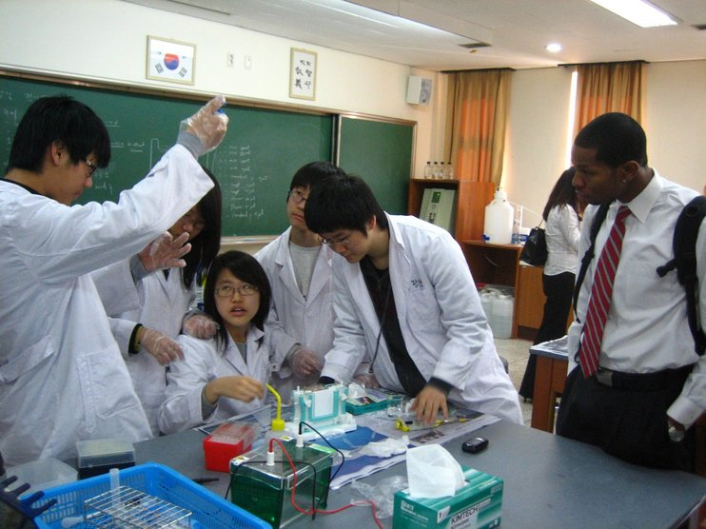
5. Республика Корея: $79,4 млрд
По соотношению затрат на науку в валовом внутреннем продукте (ВВП) Республика Корея занимает 2-е место - 4,24%.
В электронике флагманом корейской экономики служит Samsung, ставшая глобальным IT-лидером.
Все это только часть корейских достижений, еще есть пятый в мире автопроизводитель Hyundai-Kia, второй в мире по выручке сталелитейный гигант POSCO, огромный бизнес LG, простирающийся от химии до телекома, мощное производство вооружений и военной техники.

Slide 17
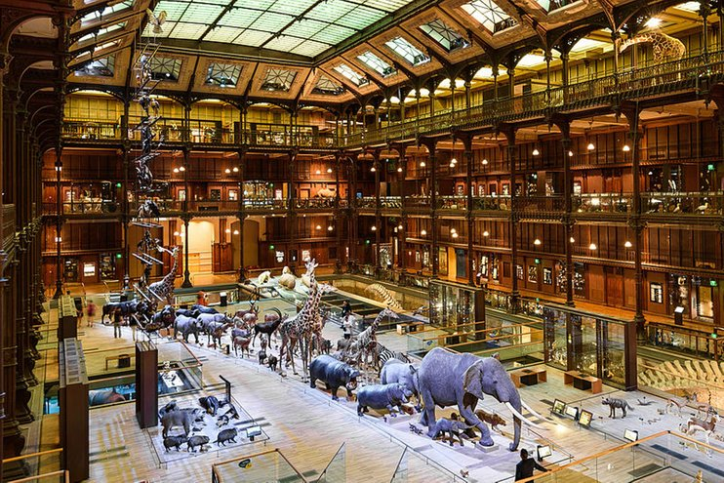
6. Франция: $62,2 млрд
Научная политика Франции проводится Министерством национального образования, высшего образования и исследований Франции.
Оно разрабатывает и реализует национальные исследования и инновационную политику. Национальное агентство исследований (ANR) занимается передачей и распространением национальных руководящих принципов в науке.
Агентство является одной из организаций по финансированию научных исследований во Франции, бюджет в 2015 г. составил 535 млн евро.
Агентство прежде всего функционирует через объявление конкурсов научных проектов по всем инновационным областям с финансированием на 3 или 4 года.

Slide 18
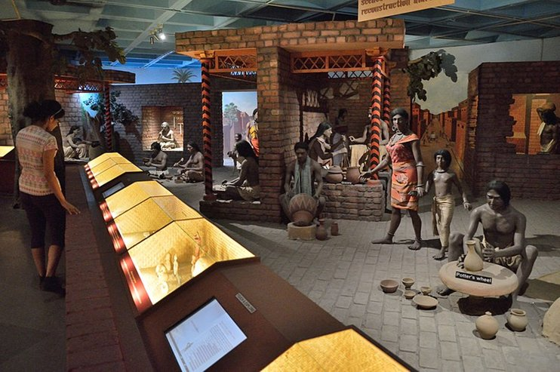
7. Индия: $50,1 млрд
На сегодняшний день Индия занимает лидирующие позиции в развитии атомной энергетики, оборонных разработок, ядерной программы страны.
Существует центр развития передовых вычислений. В Индии 504 вуза, 185 из них осуществляют подготовку инженеров по техническим дисциплинам.

Slide 19

8. Великобритания: $47,2 млрд
Наука Великобритании в XIX веке считалась ведущей в мире. В XX веке уступила первенство науке США в значимости.
Однако здесь по-прежнему ведется множество важнейших исследований. Больше всего внимания в Великобритании традиционно уделяют естественным и техническим наукам.
Больше 70 британских ученых удостоены нобелевских премий.
В Великобритании было сделано множество важных изобретений и открытий: паровоз, современный велосипед, гребной винт, многоступенчатая реактивная паровая турбина, электромагнит, стереозвук, двигатель внутреннего сгорания, фотография, антибиотики, экстракорпоральное оплодотворение, HTML, HTTP и многие другие.

Slide 20
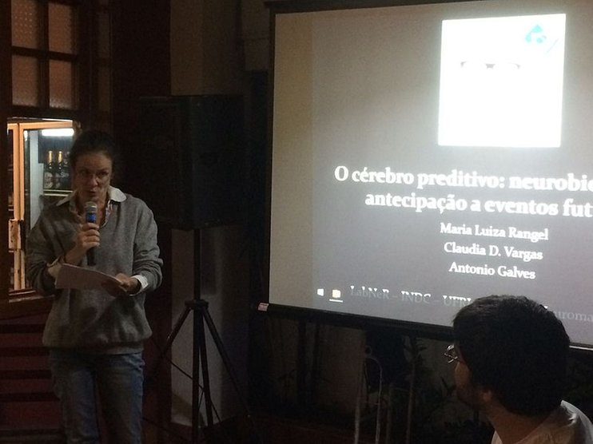
9. Бразилия: $41,1 млрд
Наука в Бразилии достигла значительных успехов на международной арене за последние десятилетия.
Наукой и техникой в Бразилии заведует министерство науки и техники.
Это министерство также осуществляет прямой контроль над Национальным институтом космических исследований, Национальным институтом амазонских исследований и Национальным институтом технологии.
Министерство также контролирует отдел по управлению в сфере компьютеров и автоматических устройств.

Slide 21

10. Россия: $39,9 млрд
Россия находится на 10-м месте в рейтинге ведущих стран мира по величине затрат на научные исследования и разработки: в 2016 г. страна потратила на эти цели $39,9 млрд.
По соотношению затрат на науку в валовом внутреннем продукте (ВВП) Россия с показателем 1,1% отстает от ведущих стран мира и находится на 34-м месте.
По величине затрат на исследования и разработки в расчете на одного исследователя Россия занимает 47-е место - $93 тыс. в год.
Россия в то же время, как отмечают исследователи, остается одним из мировых лидеров по абсолютным масштабам занятости в науке.
В 2016 г. численность исследователей (в эквиваленте полной занятости) составила 428,9 тыс. человек.
Однако по численности исследователей (в эквиваленте полной занятости) в расчете на 10 тыс. занятых в экономике Россия находится на 34-м месте.

Slide 22
РАСХОДЫ НА НАУКУ В % ОТ ВВП (2000 -2001г)
ВЫСОКИЙ УРОВЕНЬ 2,5% | США, ШВЕЦИЯ, ФРАНЦИЯ, ГЕРМАНИЯ, ШВЕЙЦАРИЯ, ЯПОНИЯ
ВЫШЕ СРЕДНЕГО 2-2,5% | ВЕЛИКОБРИТАНИЯ, НИДЕРЛАНДЫ, ФИНЛЯНДИЯ
СРЕДНИЙ УРОВЕНЬ 1-2% | КАНАДА, АВСТРАЛИЯ, ИТАЛИЯ. АВСТРИЯ. НОРВЕГИЯ
НИЗКИЙ УРОВЕНЬ 0,5-1% | КИТАЙ, ИНДИЯ, ЮАР. БРАЗИЛИЯ, ЧИЛИ
ОЧЕНЬ НИЗКИЙ УРОВЕНЬ < 0.5% | РОССИЯ, ТУРЦИЯ, МЕКСИКА, АРГЕНТИНА, КОНГО

Slide 23
Технопарки м технополисы
В эпоху НТР возникло новое направление в секторе услуг — научно-исследовательские и опытно-конструкторские работы (НИОКР), включающие в себя научные исследования и опытное производство.
Центры НИОКР часто совмещаются с вузами и предприятиями, выпускающими массовую продукцию.
Образуются мощные научно-производственные комплексы, разрабатывающие современную технику, передовые технологии и выпускающие наукоёмкую продукцию.

Slide 24
ФИНАНСИРОВАНИЕ НИОКР ПО РЕГИОНАМ МИРА
РЕГИОНЫ | В % ОТ ВВП | ДОЛЯ В МИРЕ, %
МИР | 1,4 | 100
РАЗВИТЫЕ СТРАНЫ | 2,2 | 87
РАЗВИВАЮЩИЕСЯ СТРАНЫ | 0,5 | 13
СЕВЕРНАЯ АМЕРИКА | 2,5 | 38
ЗАПАДНАЯ ЕВРОПА | 1,8 | 28
ЗАРУБЕЖНАЯ АЗИЯ | 0,8 | 27
СТРАНЫ ЦЕНТРАЛЬНОЙ И ВОСТОЧНОЙ ЕВРОПЫ | 0,8 | 3,3
ЮЖНАЯ АМЕРИКА | 0,3 | 2
АВСТРАЛИЯ И ОКЕАНИЯ | 1,3 | 1,2
АФРИКА | 0,3 | 0,5

Slide 25
Технополисы
Первые имеют в своём составе вузы и научно-исследовательские институты, разрабатывающие определённую научно-практическую задачу.
Например, Новосибирский Академгородок занимался в основном исследованиями в области разработки природных ресурсов Сибири.
Количество технопарков ещё в начале 90-х гг. превысило 250. Их главная задача — освоение выпуска опытной продукции малыми сериями.
Большое развитие они получили в Западной Европе (например, в известном британском университетском центре Кембридже, во французском городе Гренобле).

Slide 26

ТЕХНИКА И ТЕХНОЛОГИЯ
ГЛАВНАЯ ЦЕЛЬ ИСПОЛЬЗОВАНИЯ
– ПОВЫШЕНИЕ ЭФФЕКТИВНОСТИ ПРОИЗВОДСТВА И ПРОИЗВОДИТЕЛЬНОСТИ ТРУДА
- Внедрение открытий

Slide 27
Техника и технология
Эволюционный путь:
дальнейшее совершенствование уже известной техники и технологии
Революционный путь:
переход к принципиально новой технике и технологии

Slide 28


Эволюционный путь

Slide 29




Революционный путь

Slide 30
Новые технологии
В машиностроении: электрохимический,
плазменный,
ультразвуковой и др. способы
обработки металлов
В металлургии: внедоменный процесс
плавки стали,
непрерывная разливка стали
В связи: стекловолоконная связь,
телефаксы,
электронная связь, сотовая связь

Slide 31
Какие функции выполняют техника и технология?
Трудосберегающая
Ресурсосберегающая
Природоохранная

Slide 32
Производство: 6 направлений
Электронизация
Производство
новых материалов
Комплексная
автоматизация
Ускоренное
развитие
биотехнологии
Перестройка
энергетического
хозяйства
Космизация

Slide 33
Главные направления развития производства в эпоху НТР
Электронизация — насыщение всех областей человеческой деятельности средствами электронно-вычислительной техники;
Комплексная автоматизация — развитие роботостроения;
Перестройка энергетического хозяйства — более широкое использование новых источников энергии;
Производство новых материалов — возникновение композиционных, полупроводниковых и керамических материалов;
Ускоренное развитие биотехнологии;
Космизация — развитие аэрокосмической промышленности.

Slide 34

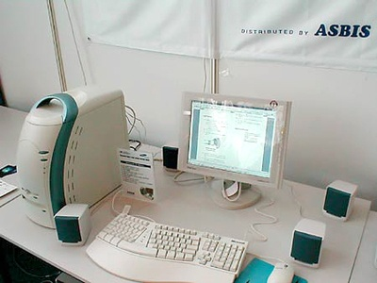



1. ЭЛЕКТРОНИЗАЦИЯ

Slide 35
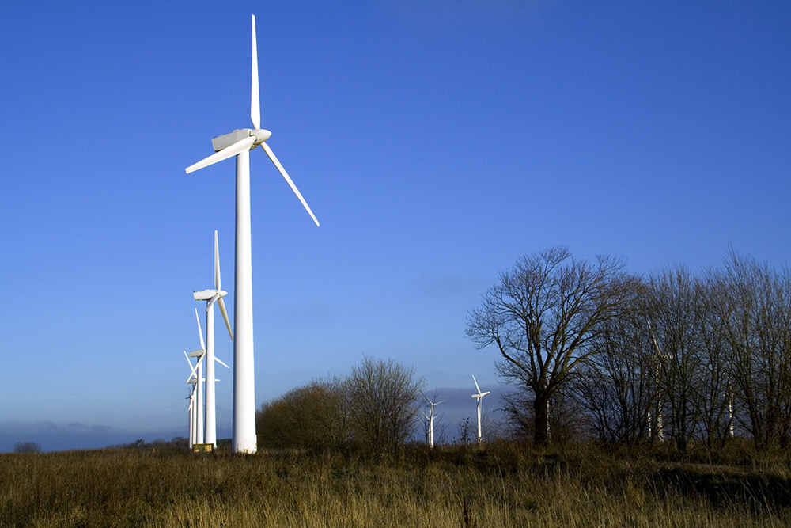
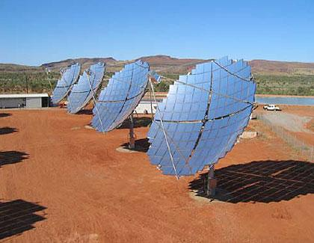
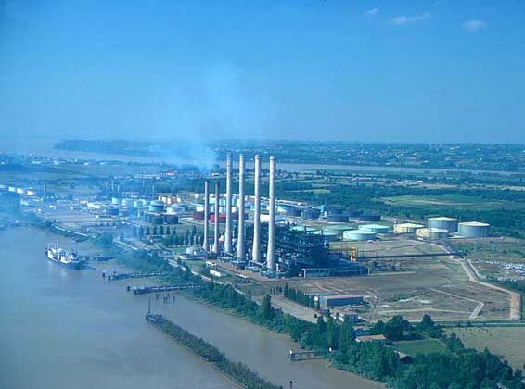
2. ПРЕРЕСТРОЙКА ЭНЕРГЕТИЧЕСКОГО ХОЗЯЙСТВА

Slide 36
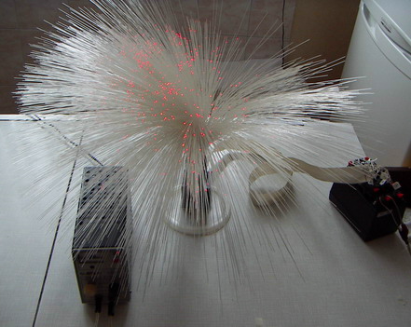
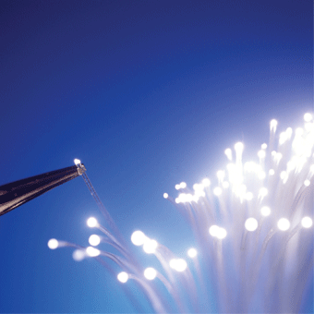
Световоды –для оптико-волоконной связи

Slide 37
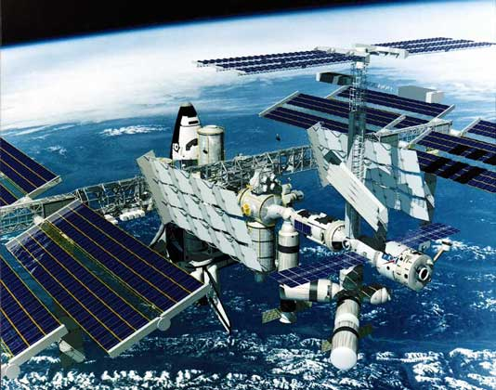
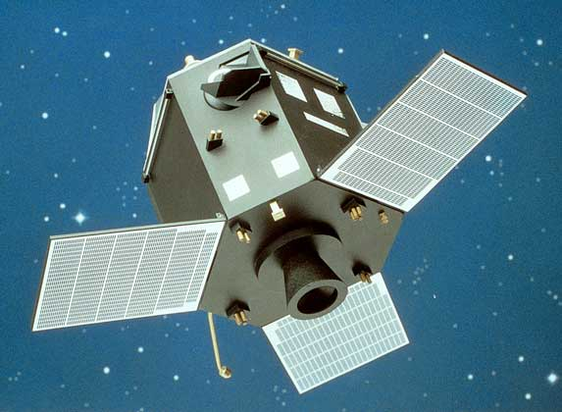
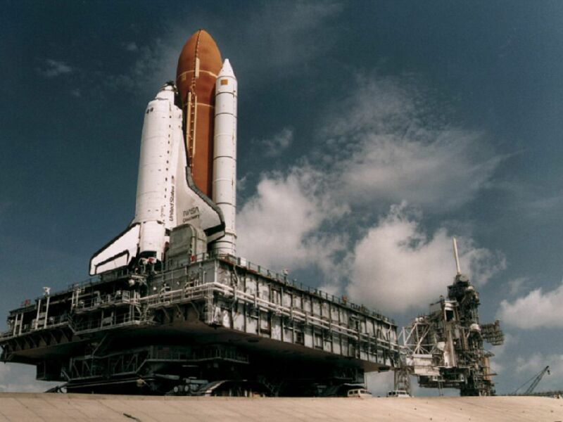


3. КОСМИЗАЦИЯ

Slide 38
Управление
Информатизация
Геоинформатика
Геоинформационные системы
Кибернетика

Slide 39
Домашнее задание
Подготовить сообщения о последних научных открытиях, изобретениях десяти стран.

